Slide 1
陳祖宇 102590047 四資三

Slide 2
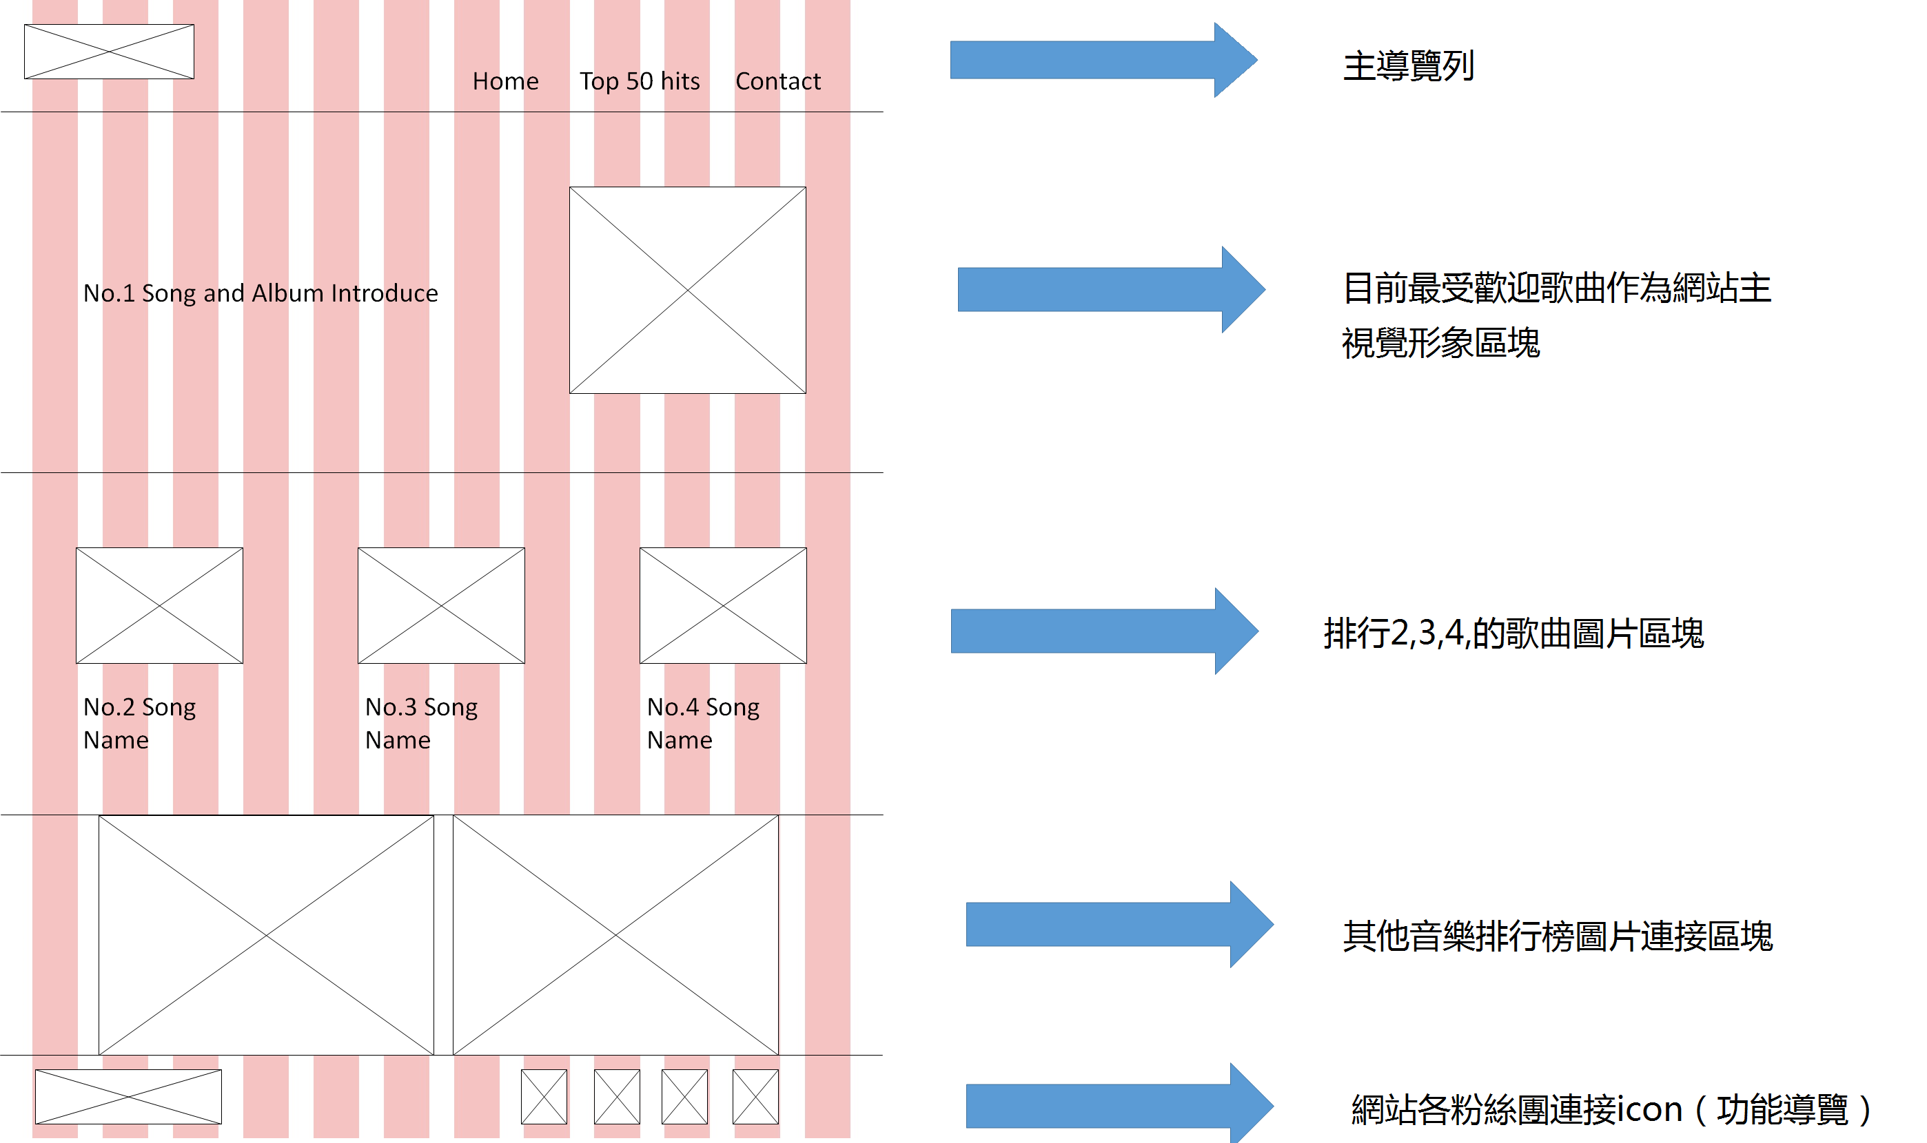

Slide 3
